Slide 1
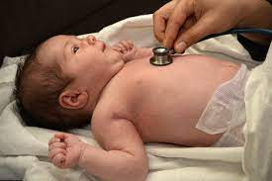
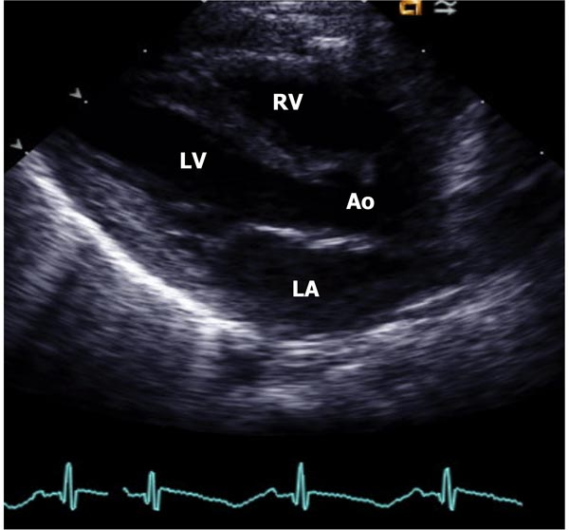
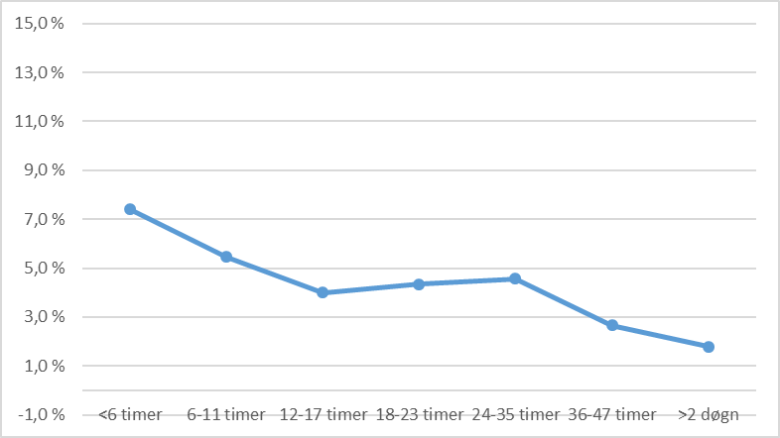
Hjertebilyder hos symptomfrie nyfødte
Martin Andreas Hovde Hansen (kull 18A)
Tomine Victoria Hillier (kull 18A)
Kristoffer Myrstad Brodwall (hovedveileder)
Tanja Pedersen (biveileder) Universitet i Bergen
i Vest-Norge 2020-2021, en retrospektiv studie
SAMMENDRAG
Formål: Studiens primære formål er å kartlegge sammenhengen mellom forekomsten av bilyd hos symptomfrie nyfødte og tidspunktet for utførelsen av nyfødtundersøkelsen. Hensikten er å finne det optimale tidspunktet for undersøkelsen for å unngå unødvendig oppdagelse av fysiologiske bilyder. Sekundære formål inkluderer å kartlegge den generelle forekomsten av bilyder hos symptomfrie nyfødte og sammenhengen mellom forekomsten og ulike parametere knyttet til fødemoren og den nyfødte.
Studiedesign: Opplysningene brukt i denne studien var samlet retrospektivt fra elektroniske journaler fra 9330 fødsler ved Haukeland Universitetssykehus i tidsrommet 2020-2021. Microsoft Excel ble brukt for å lagre opplysningene og til å utføre statistiske analyser.
Resultater: Blant de symptomfrie nyfødte født i 2021 (n=4359) var forekomsten av bilyder høyest i gruppen undersøkt <6 timer etter fødsel (7.7%, n=4/52) og <6-12 timer etter fødsel (5.4%, n=55/1019). Forekomsten var lavest i gruppen undersøkt 12-<18 timer etter fødsel (4.0%, n=45/1119). Forskjellene mellom gruppene var ikke signifikante. En statistisk signifikant økning i bilydforekomsten ble funnet hos mødre >35 år (5.4%, p=0.0425). Forskjellen var ikke signifikant når det ble kontrollert for svangerskapsdiabetes og keisersnitt. Forekomsten av bilyd er økt for svangerskapsdiabetes (5.4%, n=21/390) og keisersnitt (5.7%, n=23/401), men funnene er ikke statistisk signifikante. Den generelle forekomsten av bilyd hos symptomfrie nyfødte fra 2020-2021 er 4.46% (n=381/8539).
(1)
(2)
Konklusjon: Det er vist en svak sammenheng mellom tidspunktet på nyfødtundersøkelsen og forekomsten av bilyd, og en økt forekomst av bilyd hos nyfødte med mødre >35 år. Klinisk applikasjon vil kreve flere multisenter-prospektive studier.
(4)
(3)
REFERANSER
1. https://www.lommelegen.no/hjerte-og-kar/hjertefeil/artikkel/medfodte-hjertefeil/69394756
2. https://www.researchgate.net/figure/This-figure-demonstrates-two-dimensional-echo-Parasternal-long-axis-view-of-the-cardiac_fig2_360693674
3. https://www.pinterest.com/pin/687573068086168939/
4. https://en.ac-illust.com/clip-art/23798670/heart-and-baby
ANERKJENNELSE AV BIDRAG
Vi vil takke Gottfried Greve og Ferenc Macsali for faglige tilbakemeldinger og innspill på teksten.

